Slide 1


Kommunalt samarbeid for sterkere beredskap
PRESENTASJON
PwC
2025

Slide 2
Spørreundersøkelse
Høsten 2024
53 %
av alle norske kommuner svarte
Casestudier
Vinteren 2025
5
interkommunale samarbeid
Intern prosjektgruppe KS og referansegrupper

Slide 3
Utredningens formål og problemstillinger
Utredningens formål og problemstillinger følger av mandat fra KS. Utredningen har hatt to hovedformål med tilhørende problemstillinger:
Del 1: Eksisterende samarbeid om beredskap
Del 2: Metodikk og fremgangsmåte for å etablere interkommunale samarbeid om beredskap
Del 1 har omfattet å kartlegge erfaringer med - og effekter av - eksisterende samarbeid om beredskap.
Hvilke erfaringer har kommunene med etablering og drift av ulike samarbeidsløsninger?
Hvilke effekter har samarbeidene gitt på kommunenes evne til å forebygge og håndtere kriser?
Del 2 har handlet om å foreslå en metode og fremgangsmåte for å etablere interkommunale samarbeid om beredskap, basert på funnene i del 1.
Hvilke beredskapstjenester og oppgaver det er særlig formålstjenlig og verdifullt å samarbeide om?
Hva som må forberedes og vurderes for at samarbeidet skal gi effekt kort tid etter etablering?
Hvordan arbeidet i nettverk eller samarbeid bør ledes og organiseres for å beholde engasjement og faglig aktualitet eller videreutvikling over tid?
Hvordan KS kan bidra, både sentralt og regionalt, som en aktiv og tydelig utviklingspartner i beredskapsarbeidet som støtte for kommunene?

Slide 4
Mandatets del 1: Eksisterende samarbeid om beredskap
01
Norske kommuner samarbeider om beredskap
05
Formaliserte samarbeid oppleves å gi størst effekt
02
Nær en av fem oppgir å ikke delta i samarbeid
06
Effektive samarbeid synes å kompensere for - og dra nytte av - kommunenes styrker og svakheter
03
Andel formaliserte samarbeid øker med kommunestørrelse og sentralitet
07
Det er tildels store geografiske forskjeller
04
Kommunene opplever at samarbeidene gir effekt

Slide 5
Mandatets del 2: Metodikk og fremgangsmåte for å etablere interkommunale samarbeid om beredskap
01
Brann og redning er den sektoren det samarbeides mest om
04
Manglende tillit er en barriere for effektivt samarbeid
02
Det er en rekke forhold som spiller inn for å få til vellykkede samarbeid
05
Felles teknisk verktøy ikke avgjørende
03
Oppstartsfasen for samarbeidet synes å være viktig for å bygge tillit og få et samarbeid til å fungere over tid

Slide 6
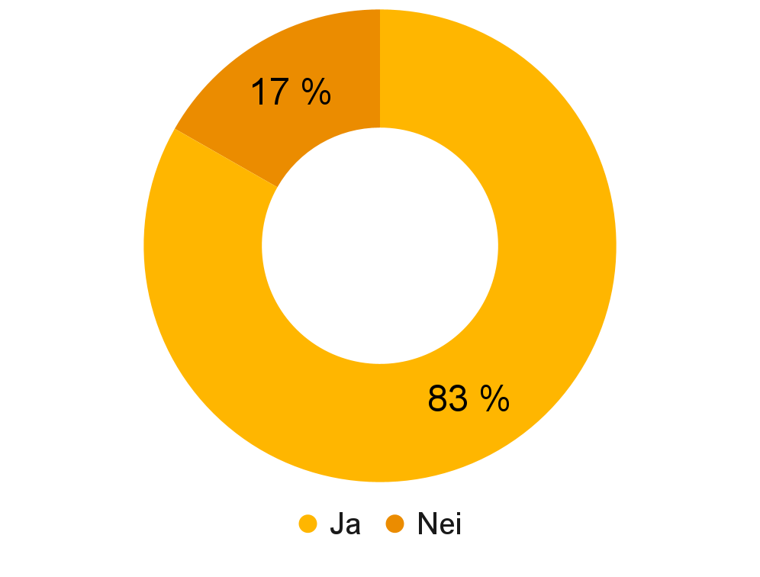
83 % av kommunene har minst ett samarbeid med andre kommuner om beredskap

Slide 7
Rammeverk for organisering
Rammebetingelser
Kultur
Struktur
Mål og måle-
parametere
PwC sin modell for organisering av samarbeid
Roller og ansvar
Kommunikasjon, koordinering og verktøy
Arbeids-
prosesser
Kompetanse og kapasitet

Slide 8
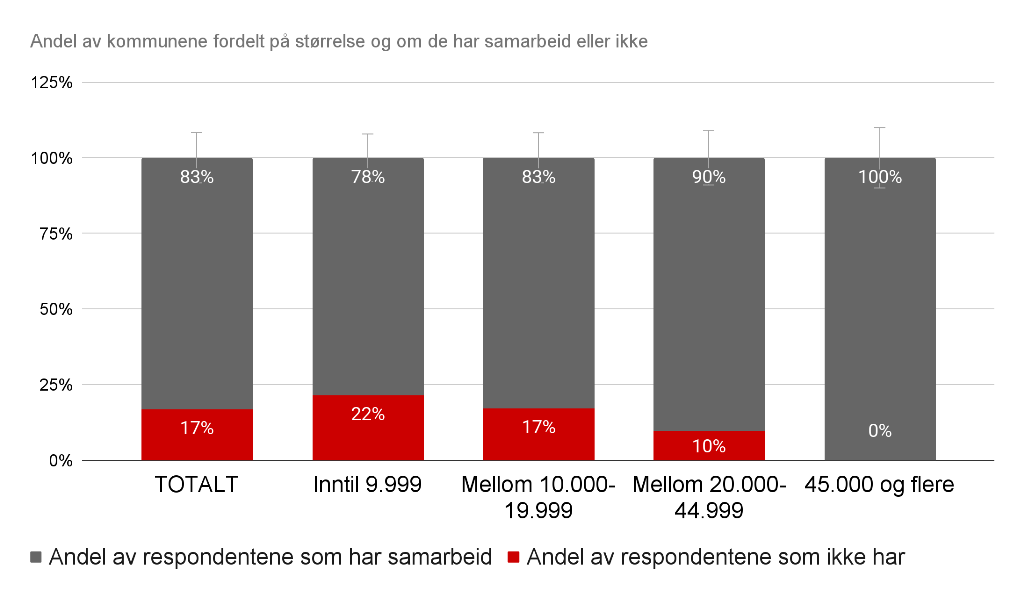
Andel som samarbeider øker med kommunestørrelse

Slide 9
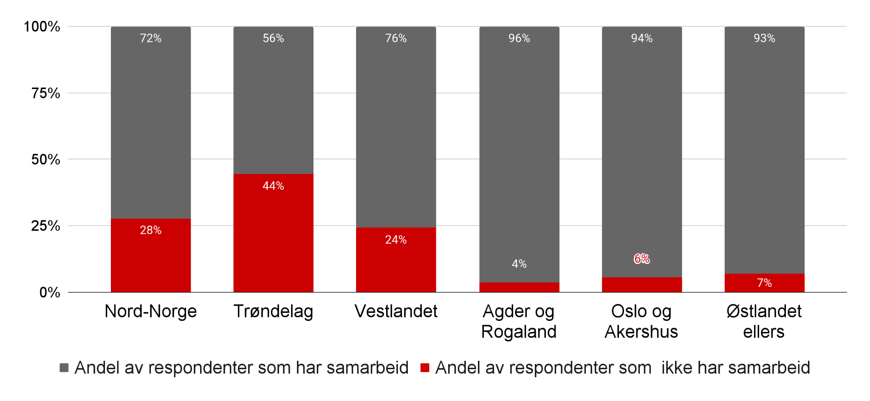
Det er geografiske forskjeller knyttet til hvem som har etablert samarbeid og ikke

Slide 10
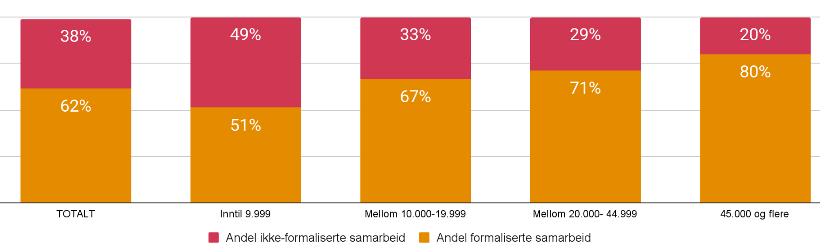
38 % av samarbeidene er ikke-formalisert
Andel formaliserte samarbeid øker med kommunestørrelse og sentralitet

Slide 11
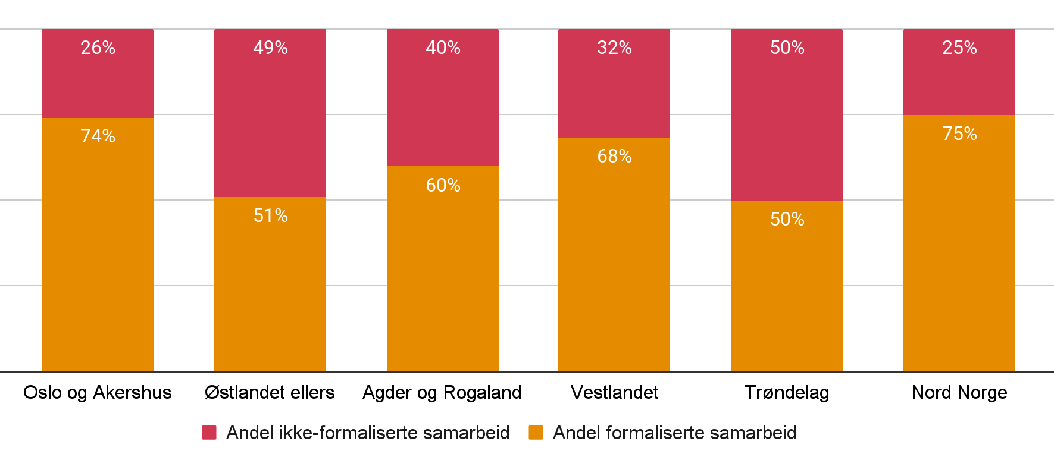
Andel formaliserte samarbeid varierer mellom regioner

Slide 12
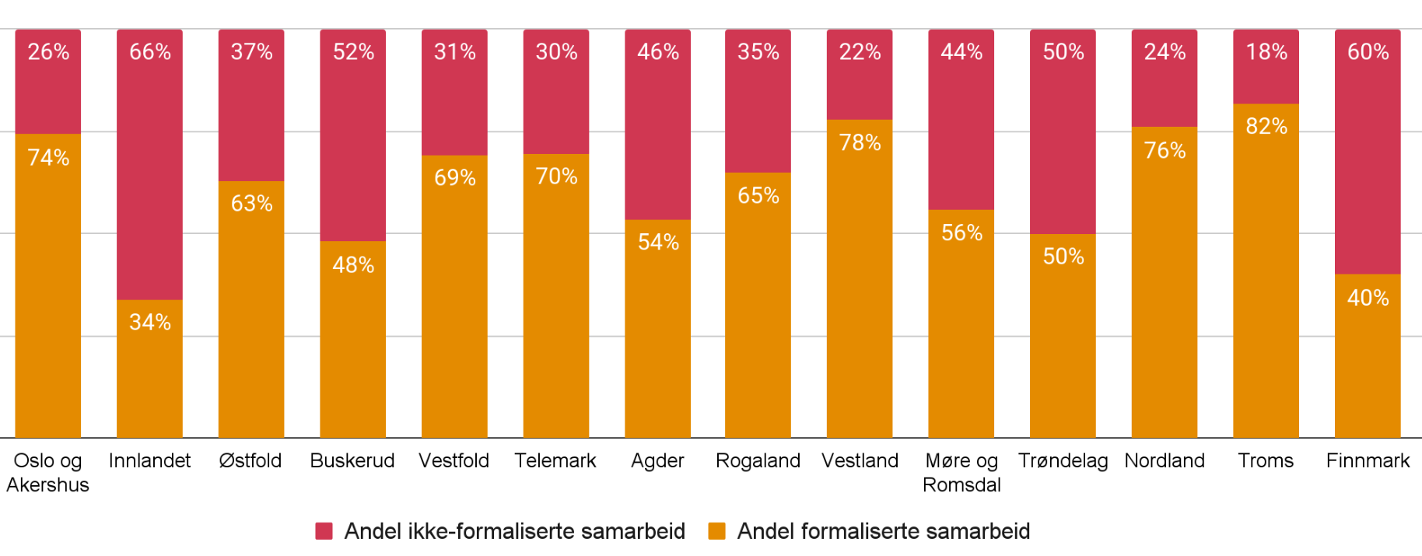
Andel formalisert samarbeid varierer mellom fylker

Slide 13
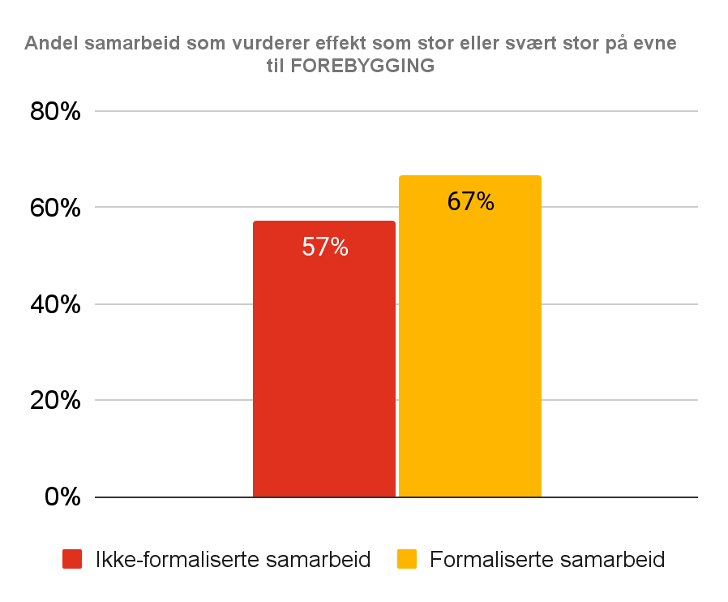
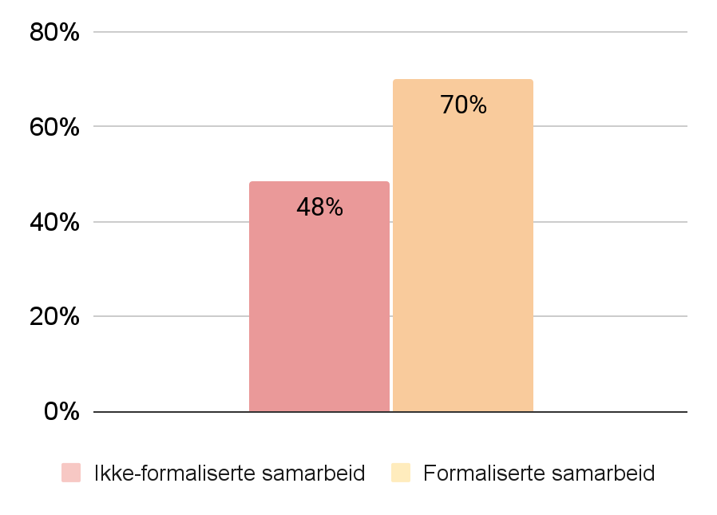
Formaliserte samarbeid oppleves å gi bedre effekt enn ikke-formaliserte samarbeid
Andel av samarbeid som vurderer effekt som stor eller svært stor på evne til forebygging
Andel av samarbeid som vurderer effekt som stor eller svært stor på evne til håndtering

Slide 14
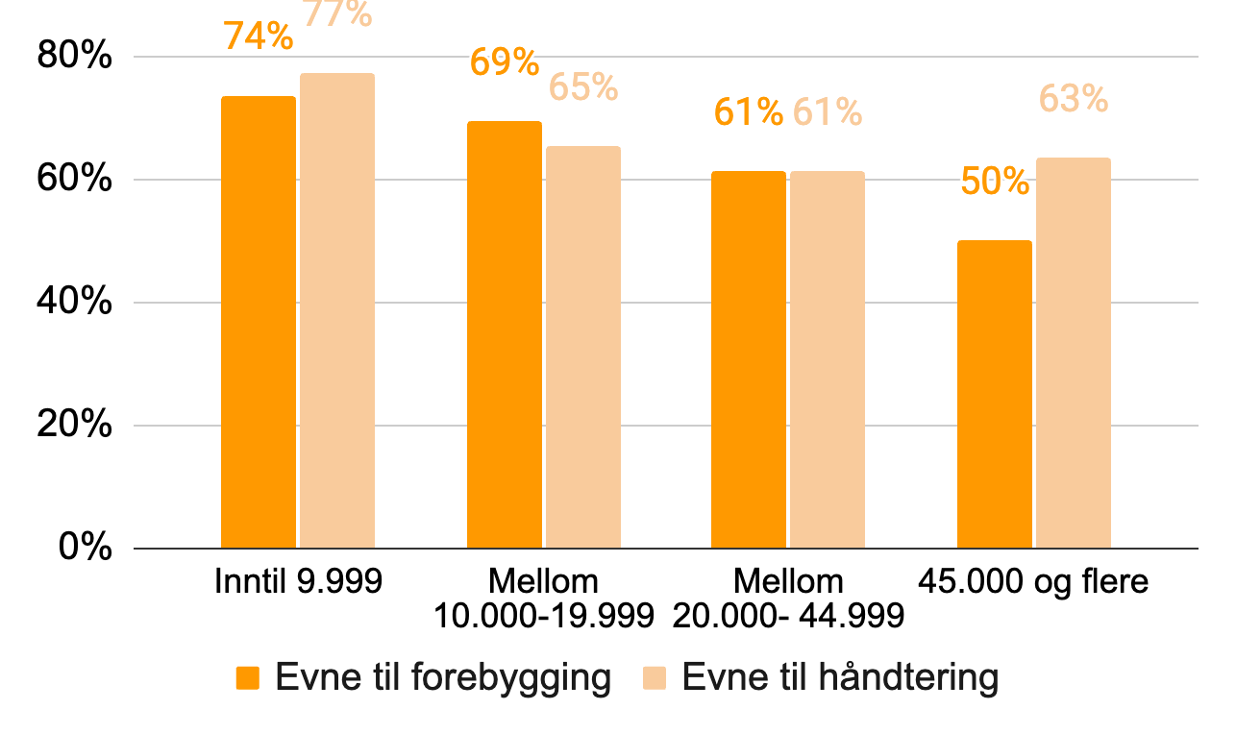
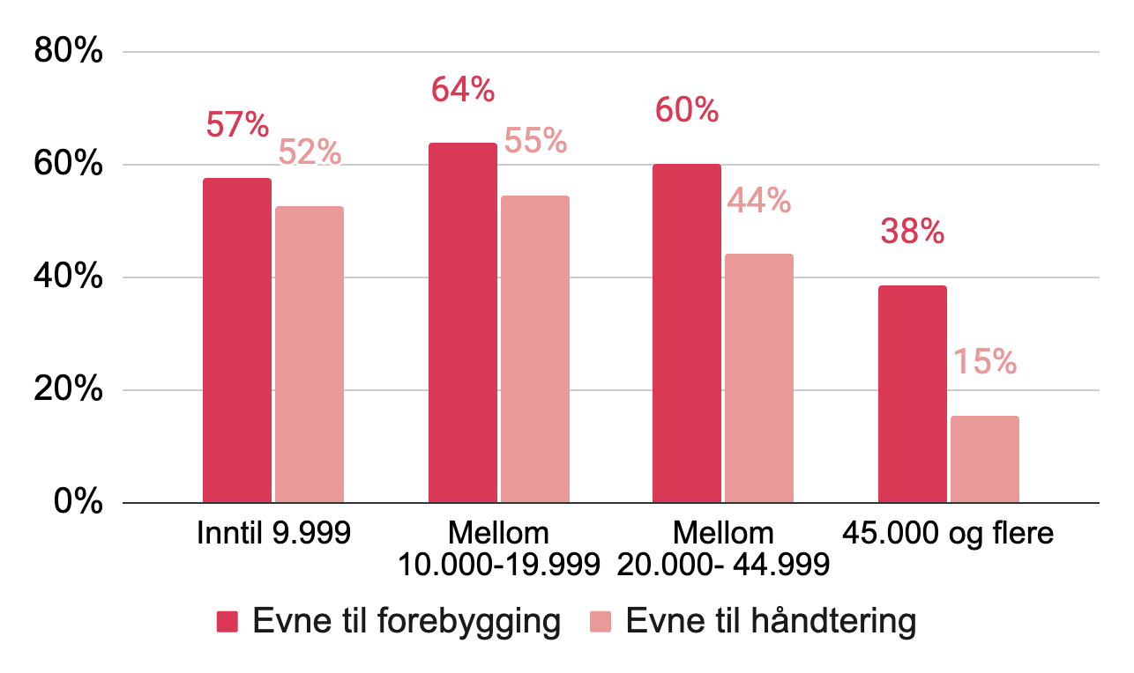
De minste kommunene opplever størst positiv effekt av formaliserte samarbeid
Formalisert
Ikke-formalisert

Slide 15
Opplevd effekt varierer med geografisk plassering
Fylkesnavn | Forebygging | Håndtering
Agder | 3.8 | 3.7
Buskerud | 3.9 | 3.8
Finnmark | 3.6 | 3.4
Innlandet | 3.8 | 3.8
Møre og Romsdal | 3.3 | 3.6
Nordland | 3.6 | 3.5
Oslo/Akershus | 4.0 | 3.8
Rogaland | 3.4 | 3.4
Telemark | 3.8 | 4.0
Troms | 3.7 | 4.0
Trøndelag | 4.2 | 3.9
Vestfold | 3.7 | 3.3
Vestland | 3.4 | 3.7
Østfold | 4.0 | 4.0
Snitt nasjonalt | 3.7 | 3.7
Forebygging
Håndtering
4.2-4.3
4.2-4.3
4.0-4.1
4.0-4.1
3.8-3.9
3.8-3.9
3.6-3.7
3.6-3.7
3.4-3.5
3.4-3.5
3.2-3.3
3.2-3.3
Skala én til fem hvor én tilsier ingen positiv effekt, og fem er svært stor positiv effekt.

Slide 16
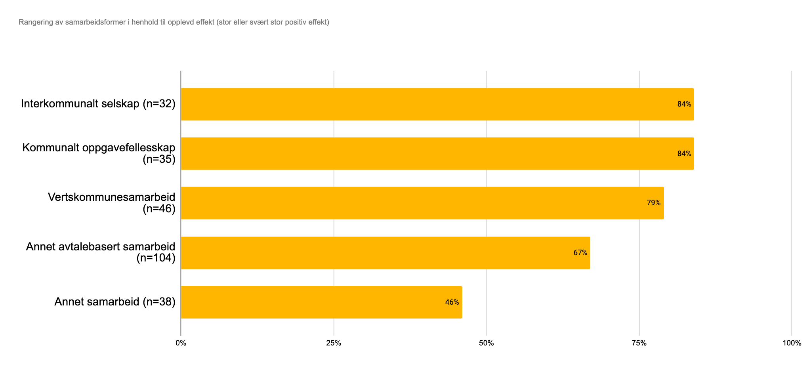
Opplevd effekt fordelt på samarbeidsform

Slide 17
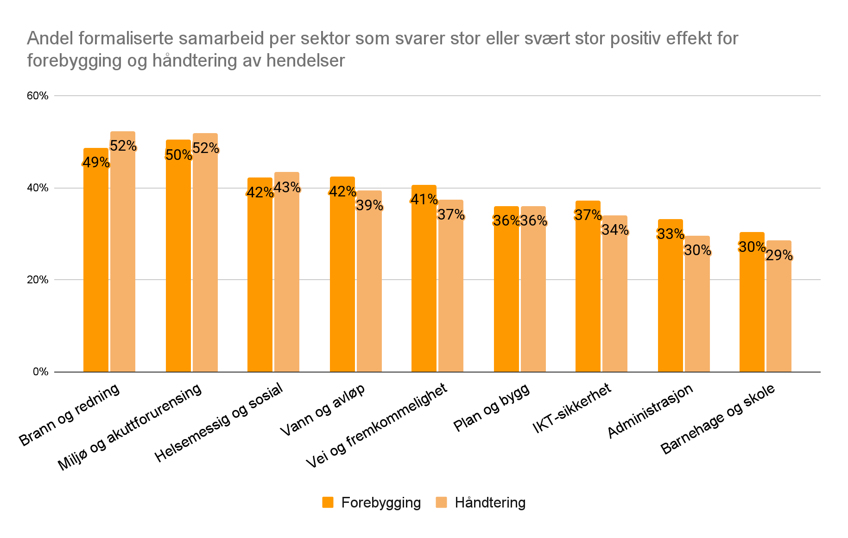
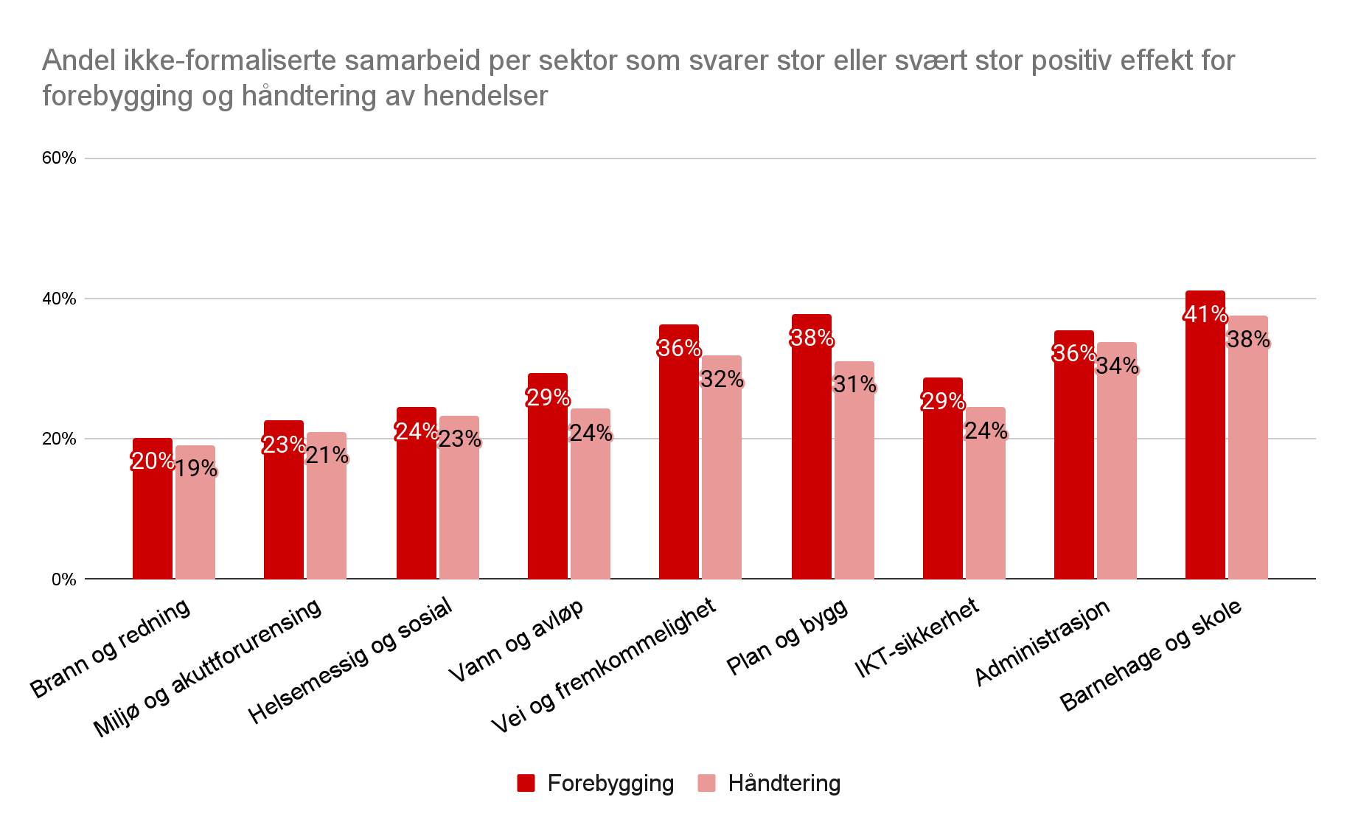
Sektorene som opplever størst effekt av formalisert samarbeid, opplever minst effekt av ikke-formaliserte samarbeid og vice verca
Andel formaliserte samarbeid innenfor sektoren som svarer stor eller svært stor positiv effekt på forebygging og håndtering
Andel ikke-formaliserte samarbeid innenfor sektoren som svarer stor eller svært stor positiv effekt på forebygging og håndtering

Slide 18
Anbefalinger til norske kommuner
Alle norske kommuner bør utvikle samarbeid på beredskapsområdet
Kommuner vil kunne få størst effekt av å formalisere samarbeidet
Kommuner bør vurdere internt samarbeid og koordinering mellom ulike beredskaps- funksjoner i egen kommune, i tillegg til samarbeid med andre kommuner
Kommuner bør gjennomføre prosesser som sikrer forankring for samarbeid på politisk, administrativt og faglig nivå, både i egen kommune og på tvers av kommunegrensene

Slide 19
Anbefalinger til KS
KS bør bidra til å tydeliggjøre kommunenes rolle og berøringsflater med andre viktige aktører
KS bør bidra aktivt med å påvirke forventningene og innholdet i de kommunale beredskapsrådene som nå skal innføres
KS bør sette beredskapssamarbeid på dagsorden i regioner og fylker hvor samarbeid synes å være mindre utbredt
KS bør samle og tilgjengeliggjøre malverk knyttet til beredskapsområdet
KS bør bistå kommunene med rådgivning knyttet til etablering av beredskapssamarbeid

Slide 20
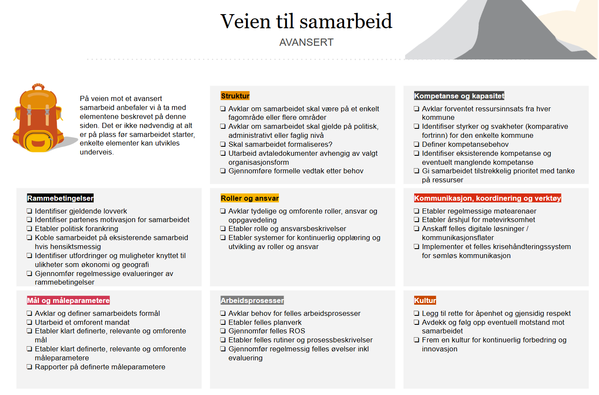
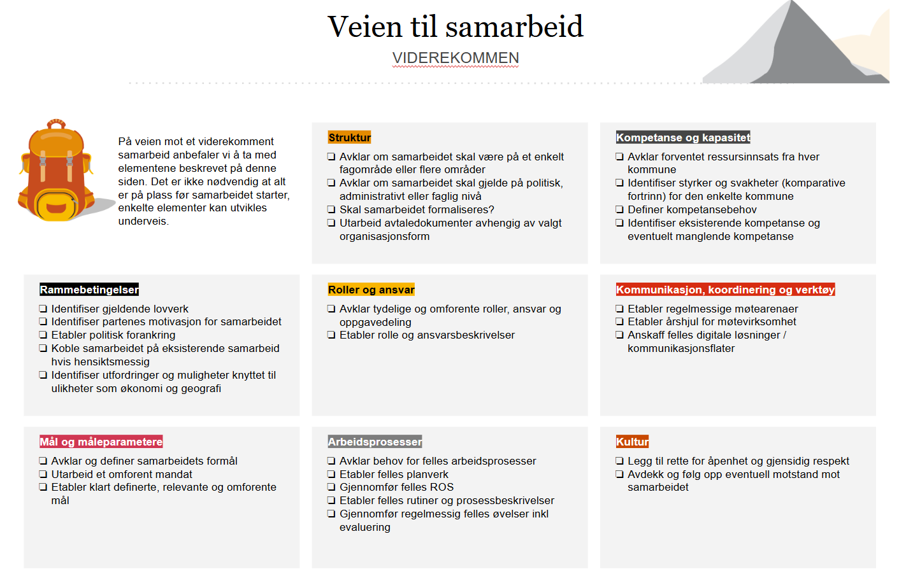
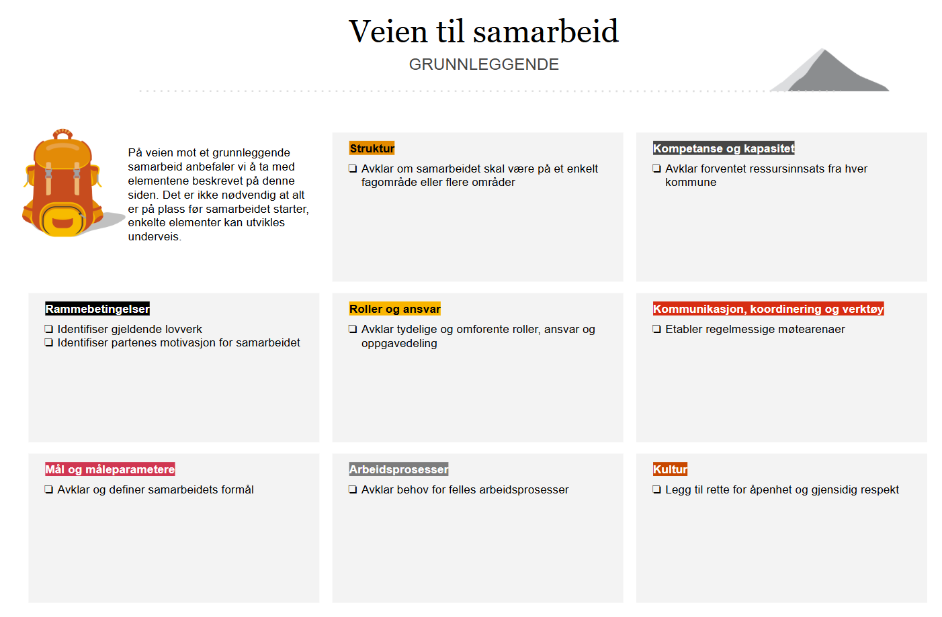




Verktøy: Hva bør være på plass i et interkommunalt samarbeid om beredskap?
Avansert
Viderekommen
Grunnleggende

Slide 21
Denne presentasjonen er utarbeidet for KS sitt bruk i forbindelse med en evaluering av norske kommuners samarbeid om beredskap i samsvar med avtale datert 24.06.2024.
Våre vurderinger bygger på respondentenes svar i spørreundersøkelse og den faktainformasjon som har fremkommet i intervjuer med representanter for de samarbeidene som er omtalt som case i denne rapporten.
PricewaterhouseCoopers (PwC) har ikke foretatt noen selvstendig verifisering av informasjonen som har fremkommet, og vi innestår ikke for at den er fullstendig, korrekt og presis. PwC har ikke utført noen form for revisjon eller kontrollhandlinger av KS eller deltakende case sin virksomhet.
KS har rett til å benytte informasjonen i denne presentasjonen i sin virksomhet, i samsvar med avtalen mellom KS og PwC. PwC påtar seg ikke noe ansvar for tap som er lidt av KS eller andre som følge av at vår presentasjon eller utkast til presentasjon er distribuert, gjengitt eller på annen måte benyttet i strid med disse bestemmelsene eller avtalen. Ved deling av hele eller deler av rapporten skal KS sikre at enhver ansvarsfraskrivelse PwC har inkludert eller senere ønsker å inkludere i rapporten, blir gjengitt i
sin helhet i alle eksemplarer som deles.
KS får rettighetene til resultatet av oppdraget når betaling har skjedd, mens PwC beholder opphavsrett og alle andre immaterielle rettigheter til alt bakgrunnsmateriale, herunder, men ikke begrenset til, ideer, konsepter, modeller, informasjon og know-how som er utviklet i forbindelse med vårt arbeid. KS kan ikke videreutvikle resultatet under PwC logo.
Enhver handling som gjennomføres på bakgrunn av vår presentasjon foretas på eget ansvar.
© 2025 PwC. Med enerett. I denne sammenheng refererer "PwC" seg til PricewaterhouseCoopers AS, Advokatfirmaet PricewaterhouseCoopers AS og PwC Tax Services AS som alle er separate juridiske enheter og uavhengige medlemsfirmaer i PricewaterhouseCoopers International Limited.

